Slide 1
Maria Skłodowska - Curie
Oliwia Malińska 7b

Slide 2
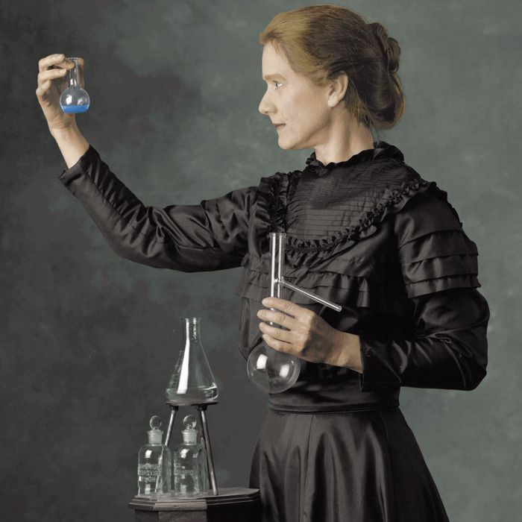
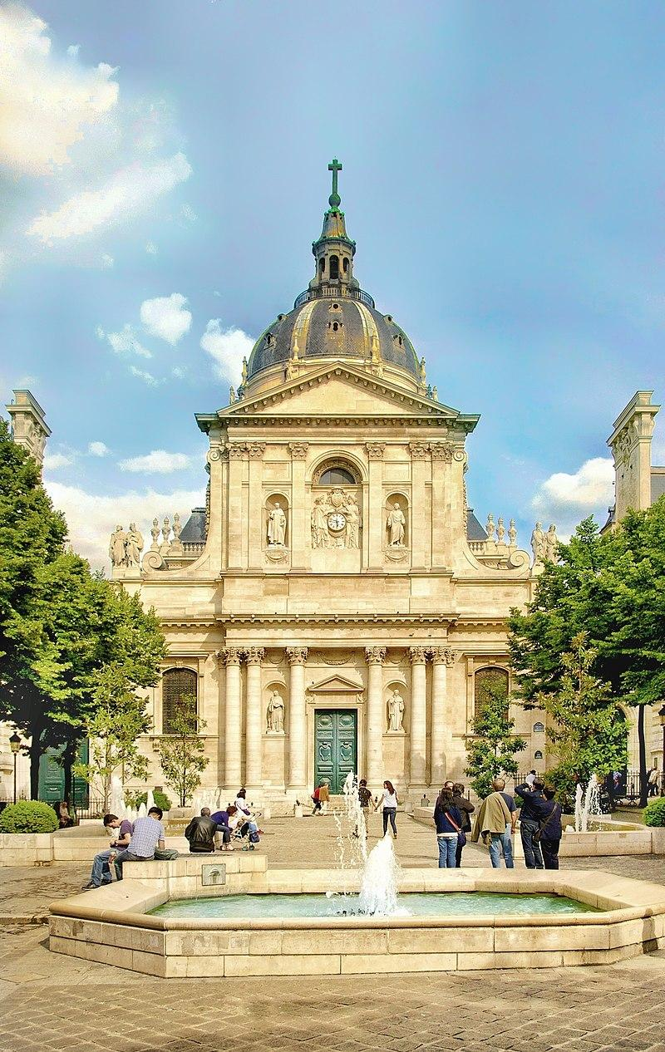
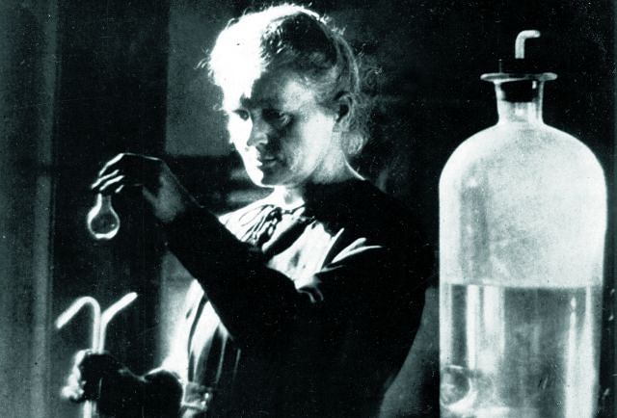
Kim jest Maria Skłodowska - Curie
Maria Skłodowska - Curie - jest Polsko- francuską uczoną zajmującą się fizyką doświadczalną oraz chemią fizyczną. W 1891 wyjechała z Polski do Francji by podjąć studia na Sorbonie, a następnie rozpoczeła tam swoja karierę nałkową.
SORBONA

Slide 3
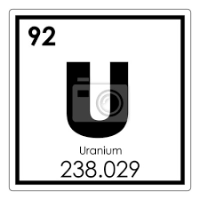
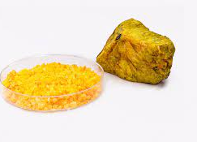
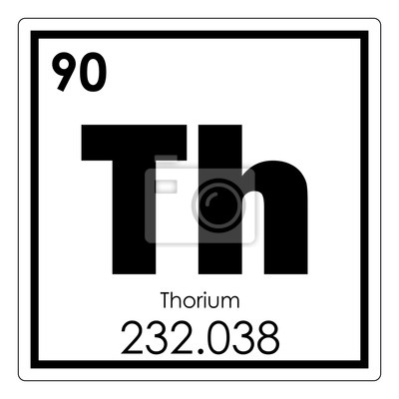
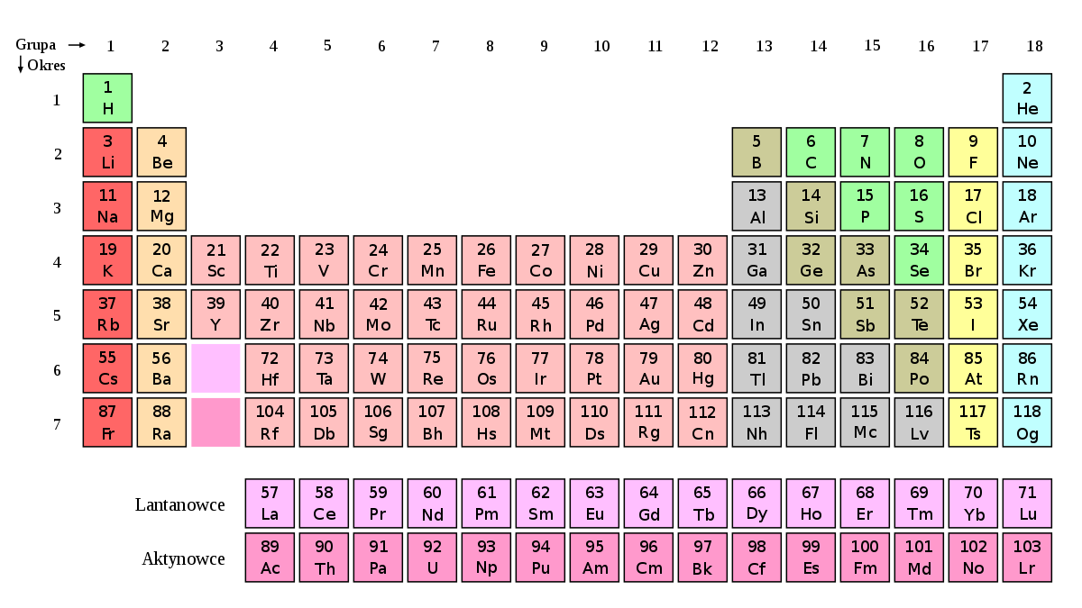
Praca i odkrycia Marii Skłodowskiej - Curie
Maria Skłodowska - Curie - Zajmowała się badaniem promieniotwórczych właściwości soli uranu i toru oraz minerałów radioaktywnych. Podjęła się ona także trudnych badań nowych pierwiastków i przeprowadziła wszystkie potrzebne badania by wyizolować rad i ustalić masę atomową tego metalu.
URAN
PIERWIASTKI URANU
I TORU

Slide 4
Nagrody Marii Skłodowskiej - Curie
Maria skłodowska jest dwukrotną laureatka nobla. Aż 118 lat temu Skłodowska wraz ze swoim mężem Piotrem Curie w 1903 r. odebrała swoja pierwszą nagrode Nobla w dziedzinie fizyki
8 lat później ( 1911 r. ) otrzymała druga nagrode nobla tym razem w dziedzinie chemii. Stając się pierwszą Noblistką w dwóch różnych dziedzinach.
Skłodowska była pierwsza zdobywczynia nagrody Nobla w Polsce.
Maria Skłodowska - Curie podczas swoich badań odkryła takie pierwiastki jak polon i rad.

Slide 5
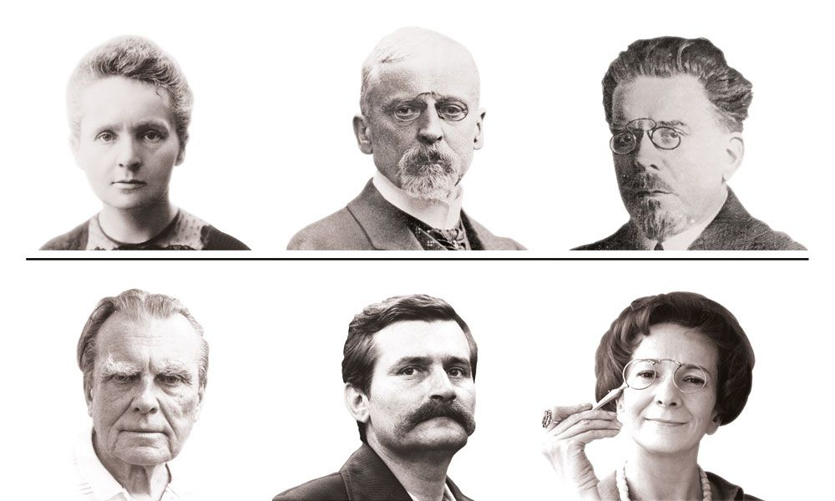
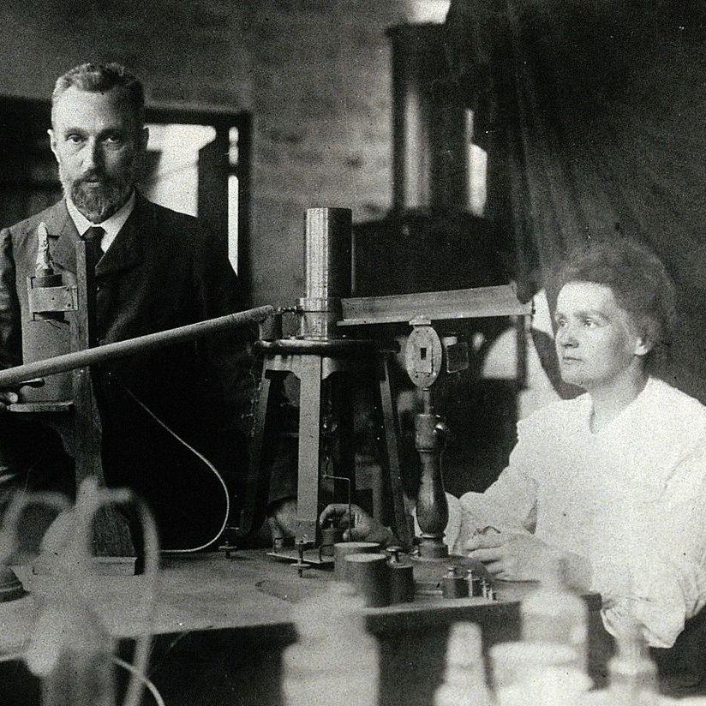
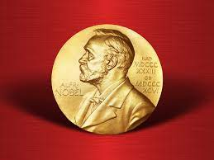
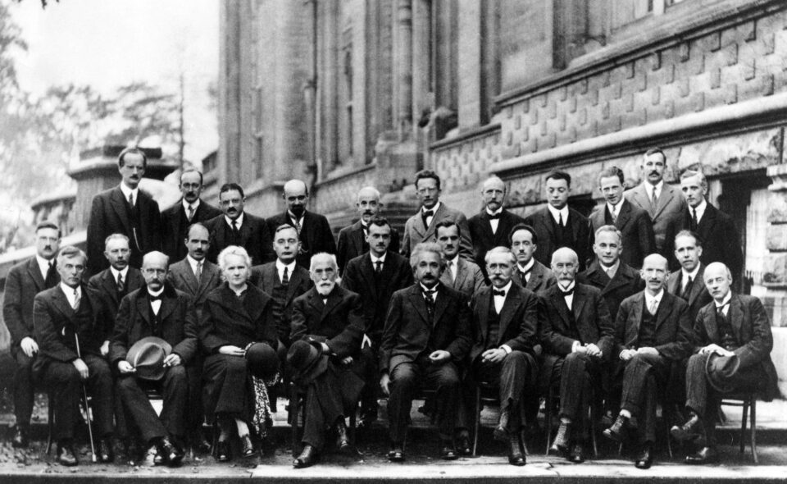
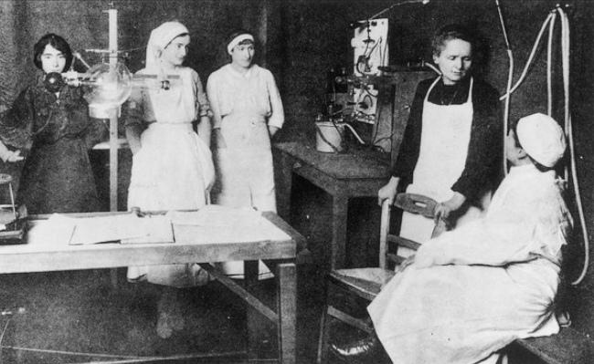
Polscy laureaci nagrody Nobla

Slide 6
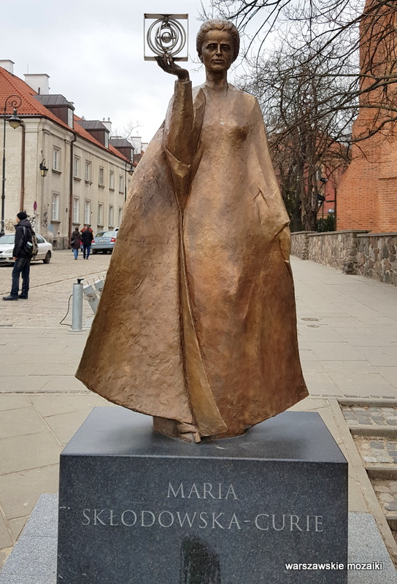
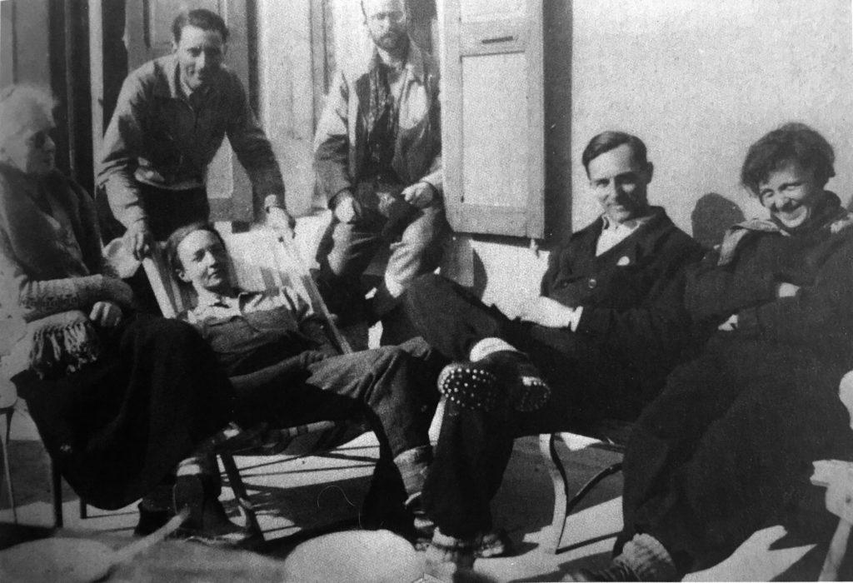
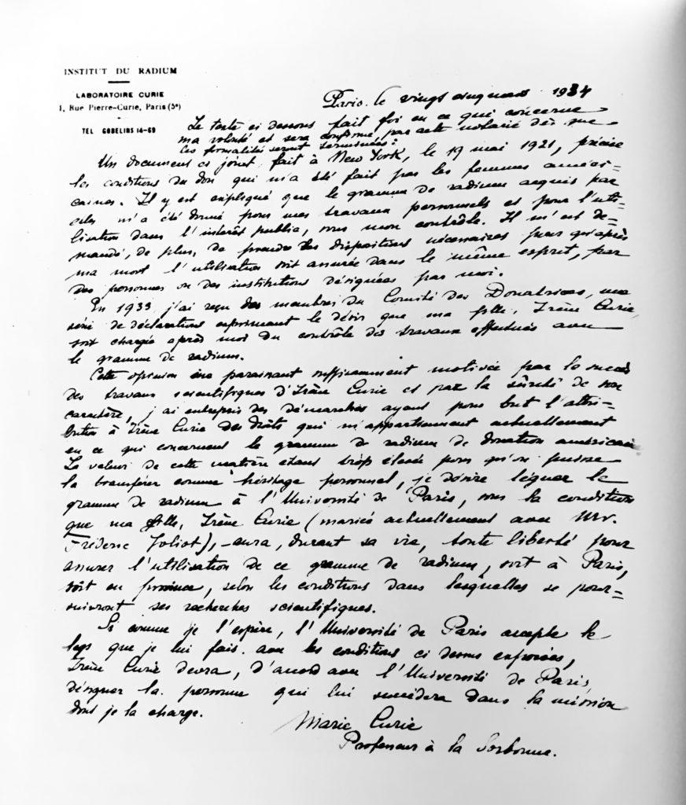
W jaki sposób i dlaczego zmarła Maria Skłodowska - Curie
Niestety w wyniku wieloletniej pracy z radem. Została ona pierwsza ofiarą choroby popromiennej. Zmarła ona 4 lipca 1934 r. w miejscowości Passy we Francji na ostrą białaczkę.

Slide 7
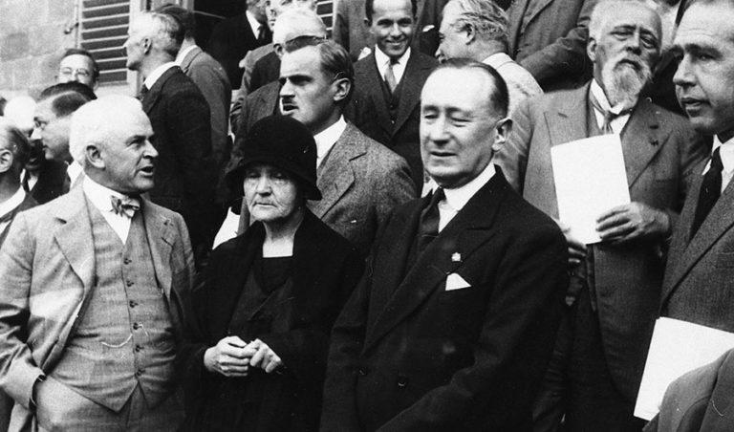
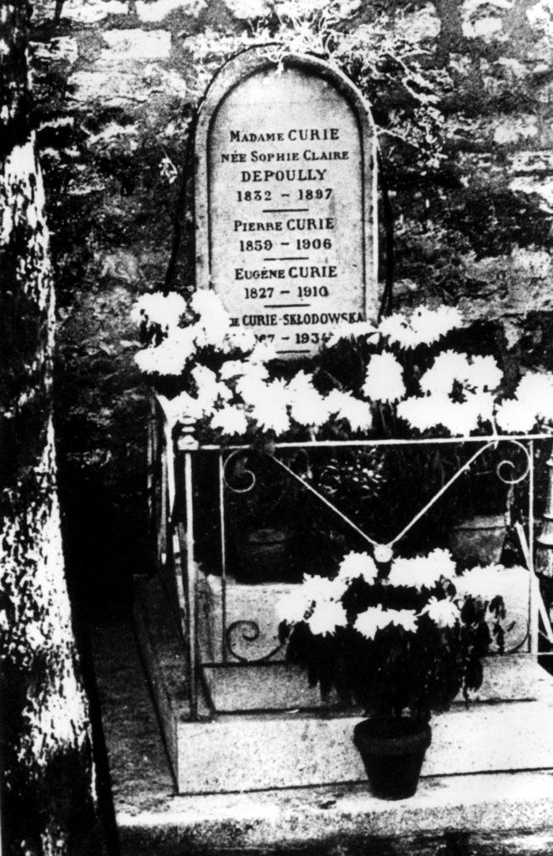
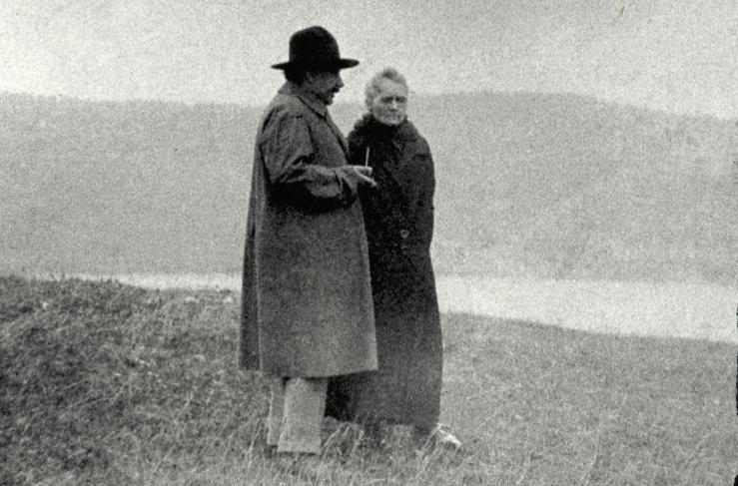
Grób rodziny Curie na cmentarzu w Sceaux pod paryżem
Zjazd fizyków w Rzymie w 1931 r. Maria Skłodowska razem z Arthur Compton,Guglielmo, Jean Perrin i Niels Bohr
Maria Skłodowska razem z Albertem Einsteinem nad jeziorem Genewskim w 1924 r.

Slide 8
DLACZEGO MARIA SKŁODOWSKA - CURIE POWINNA ZOSTAĆ PATRONEM NASZEJ SZKOŁY:
Moim zdaniem Maria Skłodowska - Curie powinna zostać patronem naszej szkoły ponieważ jest ona osobą godną podziwu i myślę, że warto brać z niej przykład. Tak jak już wcześniej wspominałam jest ona dwukrotną zdobywczynią nagrody Nobla, w dwóch różnych dziedzinach, co jest godne podziwu. Dzięki Marii Skłodowskiej możemy wyleczyć wiele chorób np. raka szyjki macicy. Skłodowska też jako pierwsza wprowadziła do słownika naukowego termin promieniotwórczość. Bez niej nie umielibyśmy nadal wyleczyć niektórych chorób ani nie potrafilibyśmy używać promieniowania i do dobrych i do złych działań.

Slide 9
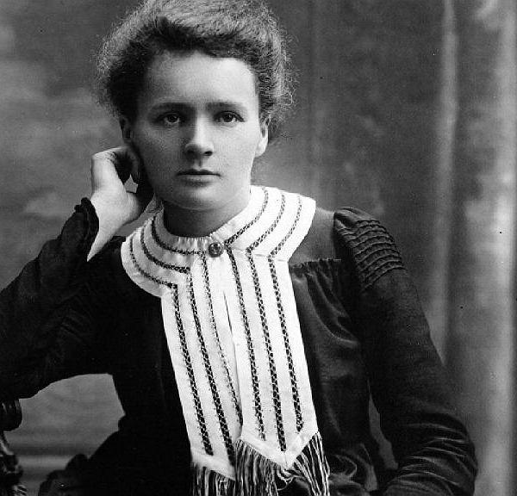
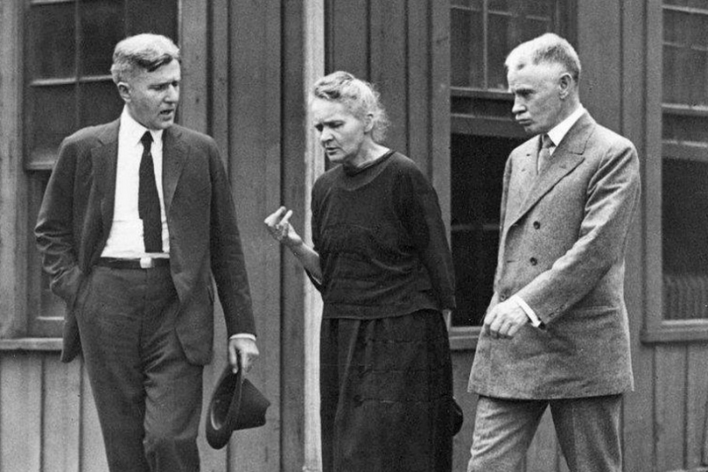
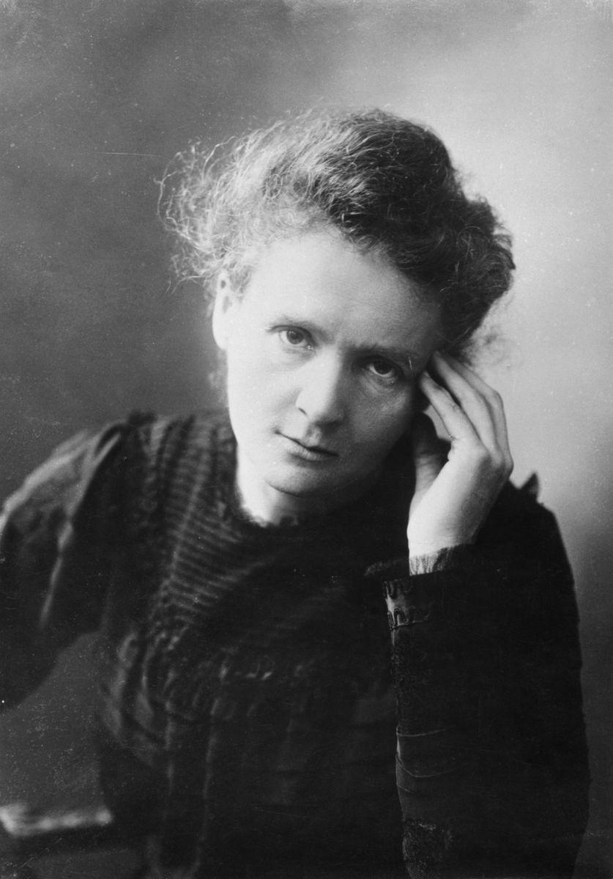
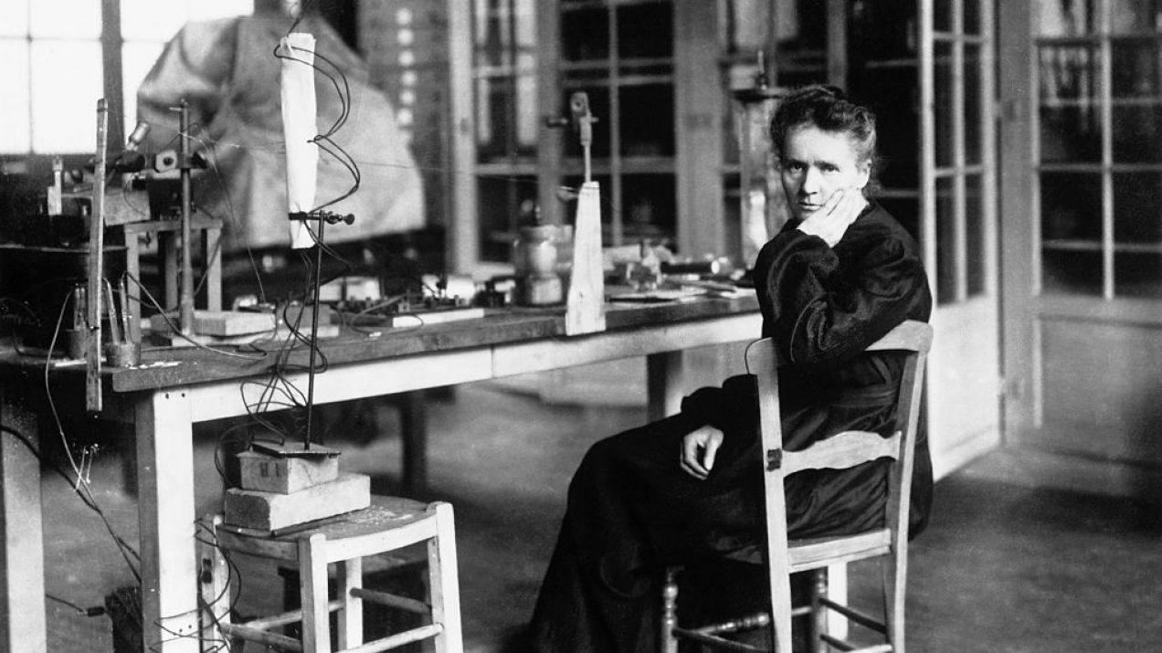
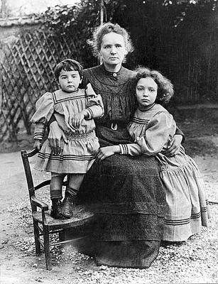
KONIEC

